Slide 1
Das Bündnis für nachhaltige Textilien
Name Multiplikatorin
Hochschule
Datum
Notes:
Arbeitsbedingungen in der globalen Bekleidungsindustrie
1

Slide 2

Unser Ziel: menschenwürdige, sichere Arbeitsbedingungen für Frauen und Mädchen in der globalen Textilindustrie
1. Politisches Engagement:
Mitarbeit in der Kampagne für Saubere Kleidung (CCC)
Mitarbeit im Bündnis für Nachhaltige Textilien
Mitarbeit beim CorA-Netzwerk
Einsatz gegen moderne Sklaverei in Spinnereien in Indien
Kampagnen #GegenGewalt an Textilarbeiterinnen
Kampagne #Wer passt auf? Mütter und Kinder in Fabriken
Engagement in Köln und Bonn (FairQuatschen)
2. Bildungs- und Beratungsprojekte:
Bildungsarbeit an Hochschulen und Schulen
faire öffentliche Beschaffung von Berufsbekleidung
Verbraucher_innentipps zu öko-fairer Mode
3. Solidaritätsfonds:
Unterstützung von Arbeiter_innen in Indien und Bangladesch
Finanzierung von Rechtsbeistand und Beratung
2
Notes:
Unsere Partner_innen sind basisnah, sprich vor Ort und setzen sich größtenteils
aus ehemaligen Arbeiter_innen zusammen.
Dadurch sind sie mit den Problemen und Bedürfnissen der Arbeiter_innen besonders vertraut.
Sie entwickeln ihre Projektideen selbstständig, arbeiten transparent, rechnen nachvollziehbar ab
und statten Produktionsstätten regelmäßige Besuche ab.

Slide 3

Projektziel: Aufklärung der Studierenden modebezogener, wirtschaftswissenschaftlicher und Lehramtsstudiengänge über Rechte
der Näher_innen, Sozial- und Umweltstandards sowie Verantwortung
von Unternehmen
Aktivitäten:
Vorträge und Seminare and Hochschulen
Betreuung und Beratung von Studieren
Modeblog modefairarbeiten.de
Konferenzen und Informationsveranstaltungen
Webseite fairschnitt.org mit Bildungsmaterialien
3
Notes:
Mit dem Projekt möchten wir ein Bewusstsein schaffen und über globale
Produktionsketten in der Bekleidungsindustrie sowie vorhandene Umwelt-
und Menschenrechtsverletzungen informieren. Wir möchten Kenntnisse
über umweltverträgliche und soziale Produktionsweisen vermitteln, so dass
spätere Mitarbeiter_innen von Textil- und Bekleidungsunternehmen sich für
eine nachhaltige, ökologische und sozial-faire Produktionsweise einsetzen
können. Wir setzen uns dafür ein, dass Themen nachhaltiger Entwicklung
fester Ausbildungsinhalt von modebezogenen Studiengängen in Deutschland werden.
Projektaktivitäten:
Vorträge und Workshops an Hochschulen; dazu gehören Vortragsreisen mit
Gästen aus Produktionsländern und die Durchführung von Workshops, die
sich an 16 Bildungsmodulen orientieren, die während des Projekts entwickelt wurden
wir beraten und betreuen Studierende bei ihren Studien- und Abschlussarbeiten
oder bei Semesterprojekten (Interviews, Literaturhinweise, Kontakt zu anderen Organisationen)
wir vermitteln Praktika z.B. bei unseren Partnern oder im FairSchnitt Büro
eine Materialdatenbank auf unserer Projektwebseite bietet umfangreiche
Hintergrundinformationen und wird regelmäßig aktualisiert
FairSchnitt Konferenz (findet alle 2 Jahre statt, zuletzt 2018 in Hamburg – Berichte
gibt‘s auf der FairSchnitt Webseite)

Slide 4

Kampagne für Saubere Kleidung
Clean Clothes Campaign (CCC)
Facts
in Deutschland 25 Trägerorganisationen
  FEMNET ist Mitglied im Trägerkreis
europaweites Netzwerk in 15 Ländern
weltweit über 200 Mitgliedsorganisationen
Aktivitäten
weltweite Eilaktionen unterstützen Arbeiter_innen vor Ort
Schwerpunkte in Asien, Osteuropa und Mittelamerika
Einsatz für Arbeitsnormen der ILO*
Verbesserung der Arbeitsbedingungen
(Lohn, Diskriminierung etc.)
4
*ILO = internationale Arbeitsorganisation
Notes:
Unternehmen sitzen als Einkäufer einer wichtigen Position, sie haben die Macht, die Bedingungen in den Fabriken zu ändern, das zeigen Beispiele von Unternehmen, die diese Verantwortung für die Arbeitsbedingungen bei ihren Zulieferern bereits übernehmen
Einkaufspolitik anpassen: angemessene Lieferzeiten, faire Preise, die Existenzlöhne ermöglichen, lange Lieferbeziehungen…
Soziale Verantwortung = ihr wirtschaftliches Handeln sozial verantwortlich gestalten
3. Eigene Kodizes ernst nehmen und effektive Maßnahmen zur Umsetzung
6. Nicht nur rein kommerzielle audits
4
Kampagne für Saubere Kleidung bzw. Clean Clothes Campaign ist ein Name
für ein Netzwerk von Organisationen und keine Kampagne im eigentlichen Wortsinn.
Mitgliedsorganisationen sind Gewerkschaften, entwicklungspolitische Gruppen
und Vereine, kirchliche Organisationen…
Partner in Produktionsländern sind Gewerkschaften oder NGOs
Aktivitäten:
Kampagnen gegen Unternehmen: z.B. Sport/Outdoor Bekleidungshersteller (z.B. adidas),
Discounter, Existenzlohn
Kampagnen an Regierungsstellen: z.B. öffentliche Beschaffung, verbindliche Regulierung
zu Haftungen und Entschädigung
Eilaktions-Netzwerk: zur Skandalisierung und Mobilisierung im Fall von akuten
Arbeitsrechtsverletzungen
FEMNET unterstützt folgende Arbeitsbereiche:
Kampagnen (Sport/Outdoor, Discounter, Existenzlohn, öffentliche Beschaffung, CSR)
Textilbündnis
Verbraucherinformation
Eilaktions-Netzwerk

Slide 5
Kurzer Ausblick auf das Programm
Multiplikatorin
Notes:
Möglichst visualisieren!

Slide 6
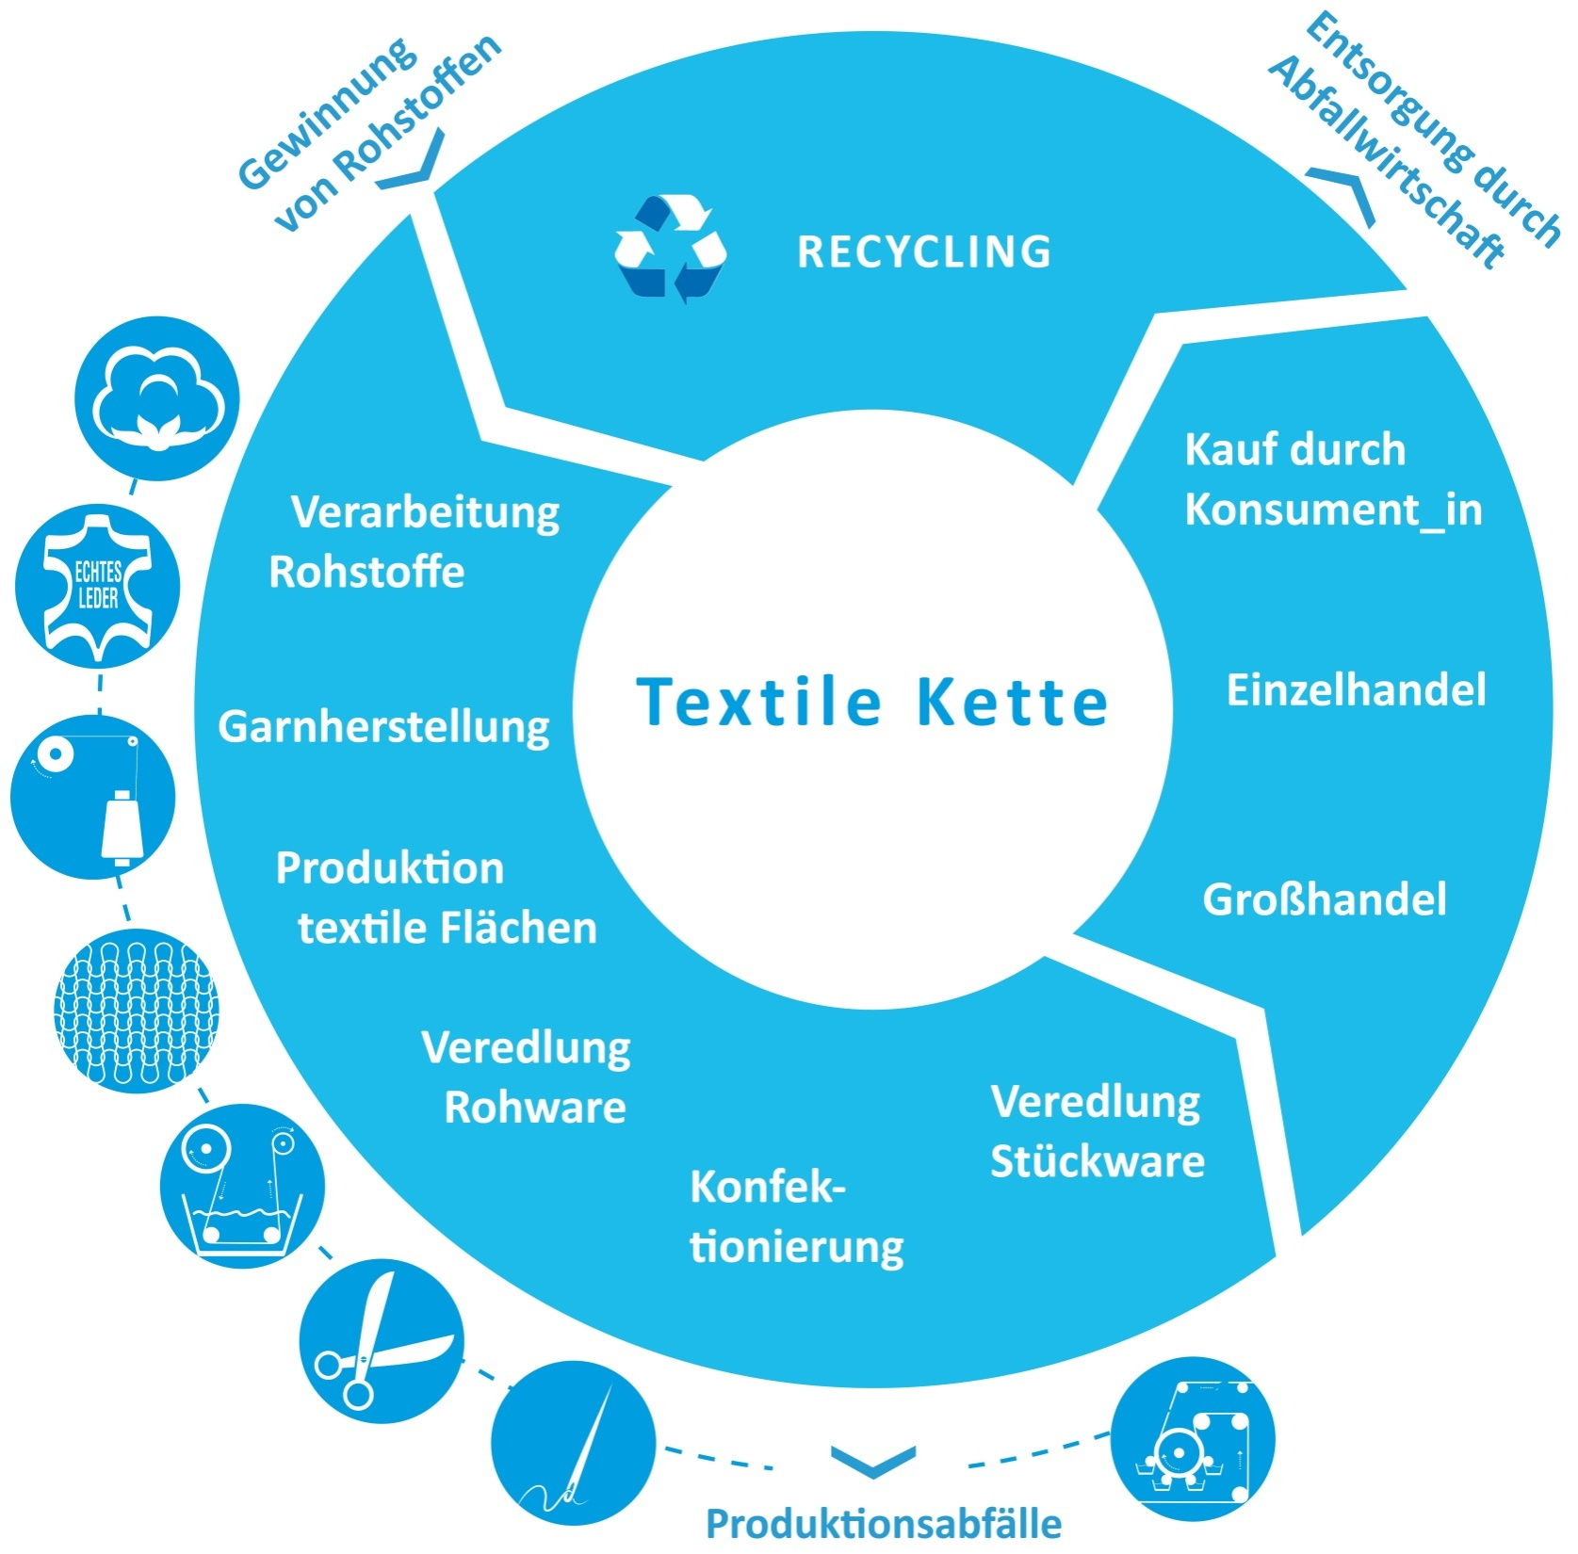
Recycling
6
Multiplikatorin | Hochschule
Multiplikatorin
Notes:
Zur Einordnung der Themen des Workshops
Textile Kette von Teilnehmenden erläutern lassen (oder selbst erläutern)
Frage an Teilnehmende (oder selbst erläutern):
An welchen Orten/in welchen Weltregionen finden die einzelnen Schritte der Produktion statt?
→ Im Prinzip gibt es weltweit Standorte für einzelne Schritte der textilen Kette; in jedem Fall sollte Fazit sein, dass viele Schritte in jedem Fall außerhalb Deutschlands, meist auch außerhalb Europas passieren; das meiste in Asien, insbesondere im Bereich der Konfektion
Frage an Teilnehmende:
welche Arbeitsrechtsverletzungen entlang der textilen Kette sind bekannt? Oder gleich die nächste Folie
Bitte wählt euch eine Darstellung der textilen Kette aus, die für die Zielgruppe angemessen ist und fügt sie hier ein -> ihr findet alles im internen Bereich!
Zusätzlich könnt ihr auch die ausführlichen Versionen als Ausdruck verwenden, falls nötig
6

Slide 7
UN-Leitprinzipien für Wirtschaft und Menschenrechte
Multiplikatorin
Notes:
Arbeitsbedingungen in der globalen Bekleidungsindustrie
7
→ Als Hintergrundinfo zur Vorbereitung unbedingt empfehlenswert: http://www.cora-netz.de/cora/wp-content/uploads/2015/03/CorA-ForumMR_Steckbrief-Einfu%CC%88hrung.pdf
→ Als Hintergrundinfo zur Vorbereitung unbedingt empfehlenswert: http://www.cora-netz.de/cora/wp-content/uploads/2015/03/CorA-ForumMR_Steckbrief-Einfu%CC%88hrung.pdf (Zugriff 3.5.2019)

Slide 8

https://www.youtube.com/watch?v=BCoL6JVZHrA
Multiplikatorin
Notes:
Arbeitsbedingungen in der globalen Bekleidungsindustrie
8
→ Als Hintergrundinfo zur Vorbereitung unbedingt empfehlenswert: http://www.cora-netz.de/cora/wp-content/uploads/2015/03/CorA-ForumMR_Steckbrief-Einfu%CC%88hrung.pdf
Video: https://www.youtube.com/watch?v=BCoL6JVZHrA (Zugriff 3.5.2019)
Als Hintergrundinfo zur Vorbereitung unbedingt empfehlenswert: http://www.cora-netz.de/cora/wp-content/uploads/2015/03/CorA-ForumMR_Steckbrief-Einfu%CC%88hrung.pdf (Zugriff 3.5.2019)
Verständnisfragen zum Film die Studierende in Flüstergruppen beantworten können, falls der Film zu schnell wahrgenommen wird:
Wer ist gemäß den UNGPBHR verantwortlich für die Einhaltung der Menschenrechte?
Was sind die drei Säulen der UNGPBRH?
Was ist der Unterschied zwischen unternehmerischer Philanthropie und unternehmerischer Sorgfaltspflicht?
Was sind Kriterien für die Qualität eines Beschwerde- und Abhilfemechanismus?

Slide 9
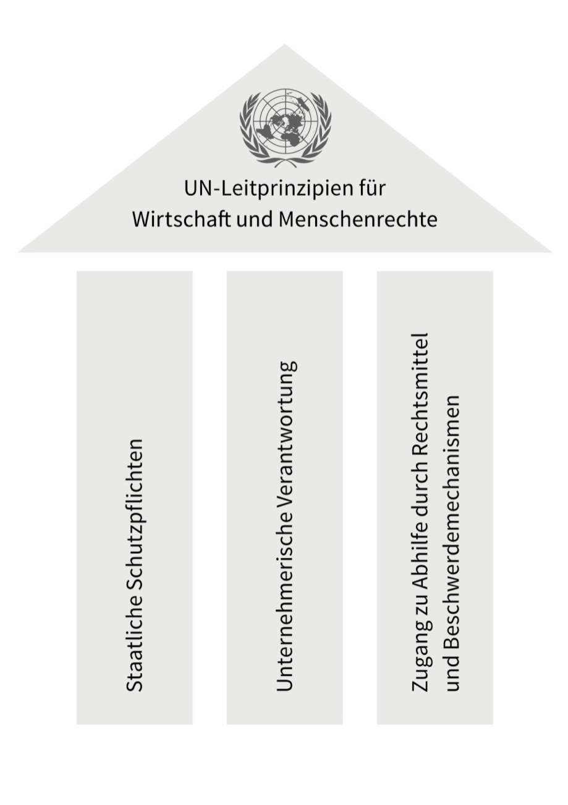
UN-Leitprinzipien für Wirtschaft und Menschenrechte
2011 vom UN-Menschenrechtsrat verabschiedet
Nationale Aktionspläne (NAPs) zur Verwirklichung
3 Säulen:
Schutz l Protect
Achtung l Respect
Abhilfe l Remedy
9
Multiplikatorin
Notes:
Verabschiedung UN-Menschenrechtsrat bedeutet: erstmal nur Einigkeit ☺
Leitprinzipien sind völkerrechtlich bindend, weil auf Menschenrechten basierend, brauchen aber für gesetzliche Wirkung Verankerung in nationalem Recht
EU hat Mitgliedsländer zur Erarbeitung von NAPs aufgerufen; in etlichen Ländern schon erstellt, in Deutschland mittlerweile auch; aber noch keine Gesetzesänderungen umgesetzt und auch erstmal nicht vorgesehen
Richten sich an Staaten UND Unternehmen, 1. säule Staaten, 2. Säule Unternehmen, 3. Säule v.a. Staaten, auch Unternehmen
Arbeitsbedingungen in der globalen Bekleidungsindustrie
9
Verabschiedung UN-Menschenrechtsrat bedeutet: erstmal nur Einigkeit ☺
Leitprinzipien sind völkerrechtlich bindend, weil auf Menschenrechten basierend, brauchen aber für gesetzliche Wirkung Verankerung in nationalem Recht
Richten sich an Staaten UND Unternehmen, 1. säule Staaten, 2. Säule Unternehmen, 3. Säule v.a. Staaten, auch Unternehmen

Slide 10
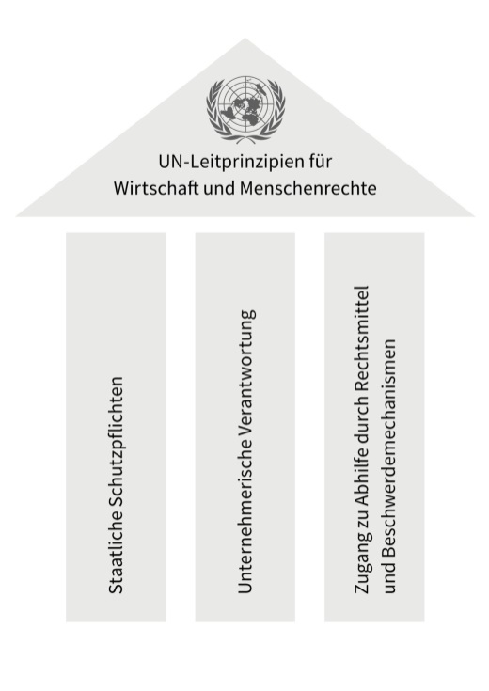
1. Protect
Staatliche Schutzpflicht
= jedes Land soll (seine) Menschen & ihre Rechte schützen vor Verstößen durch Unternehmen
Länder der Produktion
  Arbeitsgesetzgebung
  Kontrollen
  Justiz
Länder der Firmensitze
  Sorgfaltspflicht
  Haftung
  Bedingung für Außenwirtschaftsförderung
  Öffentliche Beschaffung
10
Multiplikatorin
Notes:
Säule:
Staaten sind völkerrechtlich verpflichtet, die Menschen vor MR-Verstößen durch Unternehmen zu schützen
Erstmal v.a. jedes Land SEINE Menschen,
Beispiel: bei Textilproduktion in Bangladesch erstmal Bangladesch zuständig, aber wenn nicht fähig, dann das Land, in dem Unternehmen sitzt, also Deutschland
Für Produktionsland:
- Soll sicherstellen: Arbeitsgesetzgebung und v.a. DURCHSETZUNG (meist das Problem), dafür Behörden, Kontrollen etc nötig und funktionierendes Rechtssystem
Land des Firmensitzes
- Sollte Sorgfaltspflicht für Unternehmen verbindlich vorschreiben und Haftung für Unternehmen;
Besondere Verpflichtung, MR (=Menschenrechte) zu schützen, wenn Staat an wirtschaftlicher Tätigkeit beteiligt ist, wenn Unternehmen mit staatl. Garantien unterstützt oder bei eigener öffentlicher Beschaffung
Beispiel: Textilproduktion Bangladesch:
Schutz des Staates
Bangladesch: Nationales Arbeitsgesetz (2006, überarbeitet 2013 nach Rana Plaza), verbesserte den Arbeitnehmerschutz ein wenig (aber noch nicht gut).
Aber: Die Durchsetzung von Recht ist in Bangladesch mangelhaft
Zu wenige, korrupte und schlecht ausgebildete Inspektoren
Rechtssystem bürokratisch und häufig korrupt
Deshalb: Deutschland müsste mit allen Mitteln MR in Bangladesch schützen, z.B. durch:
Forderung der Zivilgesellschaft (FEMNET und CCC)
-Einführung per Gesetz von Vorsorgepflichten für Unternehmen, um Sorgfaltspflicht für die gesamte Lieferkette wahrzunehmen
-Sanktionen bei Verletzung dieser Pflichten bis hin zur Haftung (Unternehmenshaftung!), derzeit: Extraterritoriale Rechtsprechung fehlt: Konzerne mit Sitz in Deutschland können derzeit nicht für Arbeitsrechts-verletzungen ihrer Lieferanten in anderen Ländern haftbar gemacht werden
Entschädigungszahlungen für Opfer von Rana Plaza sind freiwillig, nicht gesetzlich geregelt
-Außenwirtschaftsförderung darf nur gewährt werden, wenn Unternehmen seiner menschenrechtlichen Sorgfaltspflicht nachkommt
-Öffentliche Beschaffung muss beispielhaft vorangehen
Arbeitsbedingungen in der globalen Bekleidungsindustrie
10
1.Säule:
Staaten sind völkerrechtlich verpflichtet, die Menschen vor MR-Verstößen durch Unternehmen zu schützen
Erstmal v.a. jedes Land SEINE Menschen,
Beispiel: bei Textilproduktion in Bangladesch erstmal Bangladesch zuständig, aber wenn nicht fähig, dann das Land, in dem Unternehmen sitzt, also Deutschland
Für Produktionsland:
- Soll sicherstellen: Arbeitsgesetzgebung und v.a. DURCHSETZUNG (meist das Problem), dafür Behörden, Kontrollen etc nötig und funktionierendes Rechtssystem
Land des Firmensitzes
- Sollte Sorgfaltspflicht für Unternehmen verbindlich vorschreiben und Haftung für Unternehmen;
Besondere Verpflichtung, MR (=Menschenrechte) zu schützen, wenn Staat an wirtschaftlicher Tätigkeit beteiligt ist, wenn Unternehmen mit staatl. Garantien unterstützt oder bei eigener öffentlicher Beschaffung
Beispiel: Textilproduktion Bangladesch:
Schutz des Staates
Bangladesch: Nationales Arbeitsgesetz (2006, überarbeitet 2013 nach Rana Plaza), verbesserte den Arbeitnehmerschutz ein wenig (aber noch nicht gut).
Aber : Die Durchsetzung von Recht ist in Bangladesch mangelhaft
Zu wenige, korrupte und schlecht ausgebildete Inspektoren
Rechtssystem bürokratisch und häufig korrupt
Deshalb: Deutschland müsste mit allen Mitteln MR in Bangladesch schützen, z.B. durch:
Forderung der Zivilgesellschaft (FEMNET und CCC)
-Einführung per Gesetz von Vorsorgepflichten für Unternehmen, um Sorgfaltspflicht für die gesamte Lieferkette wahrzunehmen
-Sanktionen bei Verletzung dieser Pflichten bis hin zur Haftung (Unternehmenshaftung!), derzeit: Extraterritoriale Rechtsprechung fehlt: Konzerne mit Sitz in Deutschland können derzeit nicht für Arbeitsrechts-verletzungen ihrer Lieferanten in anderen Ländern haftbar gemacht werden
Entschädigungszahlungen für Opfer von Rana Plaza sind freiwillig, nicht gesetzlich geregelt

Slide 11
2. Respect
Unternehmerische Verantwortung
= menschenrechtliche Auswirkung abschätzen & Schaden verhindern
Sorgfaltspflicht (due diligence)
Menschenrechtspolitik
Menschenrechtliche Risikoanalyse
Vermeidung von Arbeitsrechtsverletzungen
Transparenz / Kommunikation
Beschwerdemöglichkeit
Gilt auch für Tochterunternehmen und Zulieferer!
11
Multiplikatorin
Notes:
2. Säule:
Unternehmen müssen menschenrechtliche Auswirkungen ihrer Tätigkeit auf die Gesellschaft und für die gesamte Lieferkette im Vorfeld abschätzen und Schaden verhindern
Zu notwendige Sorgfaltspflicht (due diligence) gehört:
- Überhaupt eine MR-Politik im Unternehmen haben, d.h. für Beachtung des Themas z.B. durch Organisationsstruktur sorgen
- MR-Verträglichkeitsprüfungen/Folgeabschätzungen ihrer Tätigkeiten, möglichst m.H. eines partizipativen Konsultationsprozesses mit den Betroffenen
- effektive Gegenmaßnahmen zur Vermeidung von Arbeitsrechts-verletzungen treffen, falls nicht möglich: Geschäftstätigkeit nicht durchführen
Transparenz (z.B. Risikoanalyse und Maßnahmen zur Vermeidung), Kommunikation über die Maßnahmen, die MR-Verstöße zu beseitigen
Beschwerdemöglichkeiten bieten, für Opfer von MR-Verletzungen
ABER, in DL noch nicht umgesetzt, keine Gesetzesgrundlagen für Pflicht zu Folgeabschätzung, denn Unternehmen arbeiten v.a. mit Sozialaudits
Arbeitsbedingungen in der globalen Bekleidungsindustrie
11
2. Säule:
Unternehmen müssen menschenrechtliche Auswirkungen ihrer Tätigkeit auf die Gesellschaft und für die gesamte Lieferkette im Vorfeld abschätzen und Schaden verhindern
Zu notwendige Sorgfaltspflicht (due diligence) gehört:
- Überhaupt eine MR-Politik im Unternehmen haben, d.h. für Beachtung des Themas z.B. durch Organisationsstruktur sorgen
- MR-Verträglichkeitsprüfungen/Folgeabschätzungen ihrer Tätigkeiten, möglichst m.H. eines partizipativen Konsultationsprozesses mit den Betroffenen
- effektive Gegenmaßnahmen zur Vermeidung von Arbeitsrechts- verletzungen treffen, falls nicht möglich: Geschäftstätigkeit nicht durchführen
Transparenz (z.B. Risikoanalyse und Maßnahmen zur Vermeidung), Kommunikation über die Maßnahmen, die MR-Verstöße zu beseitigen
Beschwerdemöglichkeiten bieten, für Opfer von MR-Verletzungen
ABER, in DL noch nicht umgesetzt, keine Gesetzesgrundlagen für Pflicht zu Folgeabschätzung, denn Unternehmen arbeiten v.a. mit Sozialaudits.

Slide 12
3. Remedy
Rechtsmittel & Beschwerdemechanismen
= Zugang zu Abhilfe und Entschädigung
Zugang zu Gerichten: Kollektivklagen, finanzielle Unterstützung
Außergerichtliche Mittel: Beschwerdemechanismen
zunächst Produktionsländer
SONST Länder der Unternehmenssitze
UND Unternehmen
12
Multiplikatorin l Hochschule
21.10.2019
Notes:
3. Säule:
Betroffene von MR-Verletzung sollen - um diese zu beenden und Entschädigung/Wiedergutmachung zu erhalten - Zugang haben zu:
Gerichtlichen Mittel (dadurch, dass Kollektivklagen möglich sind, finanzielle Unterstützung für Prozesskosten…)
Außergerichtliche Mittel= Beschwerdemechanismen, die nicht auf Justiz beruhen
Dafür sind als erstes wieder alle Länder für IHRE Menschen zuständig, also z.B. erst Bangladesch, wenn das nicht funktioniert: Länder der Unternehmen, also Deutschland, müssen ihre Justiz zugänglich machen und Beschwerdemechanismen schaffen; dies müssen auch Unternehmen
Beispiel Bangladesch:
Außergerichtlich: Beschwerdestellen zwar formal vorhanden, aber ineffizient: Korruption, Bürokratie, lange Verfahren
Justiz: Bangladesch hat nur 7 Arbeitsgerichte (aber 1300 Amtsgerichte)
Kollektivbeschwerden nicht möglich, nur Individualbeschwerden
Deutschland: Schutzlücken im deutschen Rechtssystem
Klagen von Arbeiter_innen aus Bangladesch, die für einen deutschen Einkäufer produzieren, vor deutschen Gerichten bisher nicht möglich
Hohe Prozesskosten, keine Kollektivklagen in Dtl. möglich
Kein Unternehmensstrafrecht in Dtl, nur natürliche Personen können strafrechtlich verfolgt werden
Forderungen basierend auf den UN-Leitprinzipien
Verbandsklagen und Prozesskostenhilfe ermöglichen
Unternehmensstrafrecht einführen
Opferentschädigung bleibt ohne gesetzliche Regelung freiwillig und willkürlich!
ABER: Beispiel aus Modebranche hierzu: die Opfer der Brandkatastrophe von Ali Enterprise in pakistan, die vor deutschen Gerichten klagen
→ jetzt in Gruppenarbeit; Fokus: was heißen Leitprinzipien in der Praxis
weitere Infos, siehe Burckhardt, Todschick, S. 190
Arbeitsbedingungen in der globalen Bekleidungsindustrie
12
3. Säule:
Betroffene von MR-Verletzung sollen - um diese zu beenden und Entschädigung/Wiedergutmachung zu erhalten - Zugang haben zu:
Gerichtlichen Mittel (dadurch, dass Kollektivklagen möglich sind, finanzielle Unterstützung für Prozesskosten…)
Außergerichtliche Mittel= Beschwerdemechanismen, die nicht auf Justiz beruhen
Dafür sind als erstes wieder alle Länder für IHRE Menschen zuständig, also z.B. erst Bangladesch, wenn das nicht funktioniert: Länder der Unternehmen, also Deutschland, müssen ihre Justiz zugänglich machen und Beschwerdemechanismen schaffen; dies müssen auch Unternehmen
Beispiel Bangladesch:
Außergerichtlich: Beschwerdestellen zwar formal vorhanden, aber ineffizient: Korruption, Bürokratie, lange Verfahren
Justiz: Bangladesch hat nur 7 Arbeitsgerichte (aber 1300 Amtsgerichte)
Kollektivbeschwerden nicht möglich, nur Individualbeschwerden
Deutschland: Schutzlücken im deutschen Rechtssystem
Klagen von Arbeiter_innen aus Bangladesch, die für einen deutschen Einkäufer produzieren, vor deutschen Gerichten bisher nicht möglich
Hohe Prozesskosten, keine Kollektivklagen in Dtl. möglich
Kein Unternehmensstrafrecht in Dtl, nur natürliche Personen können strafrechtlich verfolgt werden
Forderungen basierend auf den UN-Leitprinzipien
Verbandsklagen und Prozesskostenhilfe ermöglichen
Unternehmensstrafrecht einführen
Opferentschädigung bleibt ohne gesetzliche Regelung freiwillig und willkürlich!
ABER: Beispiel aus Modebranche hierzu: die Opfer der Brandkatastrophe von Ali Enterprise in pakistan, die vor deutschen Gerichten klagen
weitere Infos, siehe Burckhardt, Todschick, S. 190

Slide 13
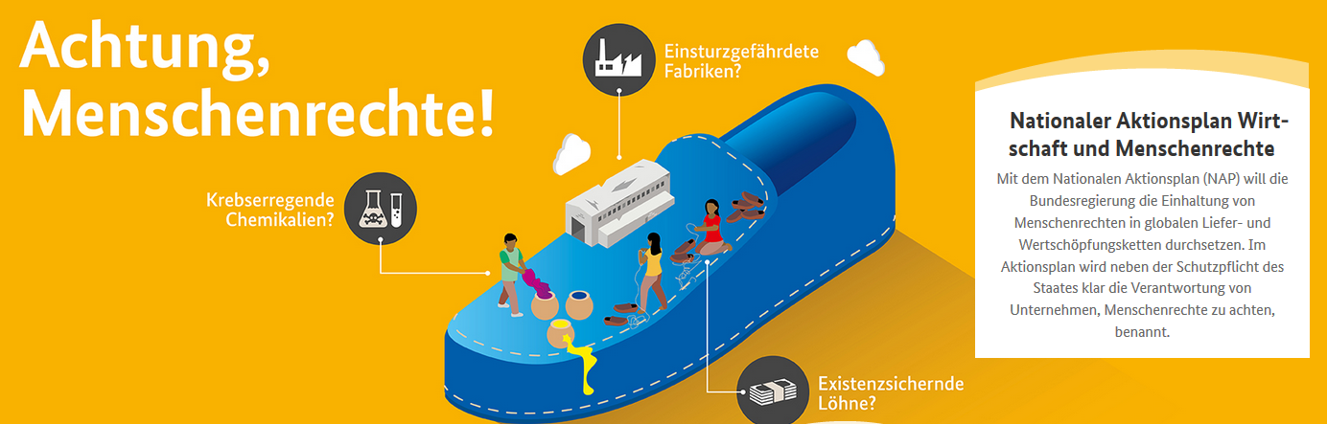
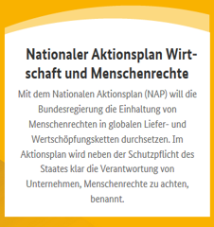
13
Multiplikatorin
Notes:
Verabschiedung UN-Menschenrechtsrat bedeutet: erstmal nur Einigkeit ☺
Leitprinzipien sind völkerrechtlich bindend, weil auf Menschenrechten basierend, brauchen aber für gesetzliche Wirkung Verankerung in nationalem Recht
EU hat Mitgliedsländer zur Erarbeitung von NAPs aufgerufen; in etlichen Ländern schon erstellt, in Deutschland mittlerweile auch; aber noch keine Gesetzesänderungen umgesetzt und auch erstmal nicht vorgesehen
Richten sich an Staaten UND Unternehmen, 1. säule Staaten, 2. Säule Unternehmen, 3. Säule v.a. Staaten, auch Unternehmen
Arbeitsbedingungen in der globalen Bekleidungsindustrie
13
Richtlinien scheinen recht abstrakt – wie sieht die konkrete Umsetzung in Deutschland aus? Wie sieht die konkrete Umsetzung für die Textilindustrie aus? – da besonders die Textilindustrie durch Menschenrechtsverletzungen geprägt ist.
EU hat Mitgliedsländer in Folge der UN-Guiding-Principles zur Erarbeitung von Nationalen Aktionsplänen (NAPs) aufgerufen. In Deutschland (2016) und etlichen anderen Ländern wurden diese erstelle. In Deutschland hatte der NAP bisher keine Gesetzesänderung zur Folge – derzeit wird aber unter über die Einführung eines Lieferkettengesetzes diskutiert. (Ausgang noch völlig offen!)
Im Aktionsplan wird klar die Verantwortung von Unternehmen, Menschenrechte zu achten benannt!
Studierende kurz abholen: Welche Menschenrechten sind entlang der textilen Kette besonders gefährdet? - > Punkt Arbeitssicherheit -> Einsturzgefährdete Fabriken- > Rana Plaza
Bildquelle: http://www.csr-in-deutschland.de/DE/Wirtschaft-Menschenrechte/wirtschaft-menschenrechte.html (Zugriff 3.5.2019)

Slide 14
Das Bündnis für nachhaltige Textilien
Multiplikatorin
Notes:
Arbeitsbedingungen in der globalen Bekleidungsindustrie
14
Als Hintergrundinfo zur Vorbereitung unbedingt empfehlenswert: https://germanwatch.org/de/thema/unternehmensverantwortung
Als Hintergrundinfo zur Vorbereitung unbedingt empfehlenswert: https://germanwatch.org/de/thema/unternehmensverantwortung (Zugriff 3.5.2019)

Slide 15
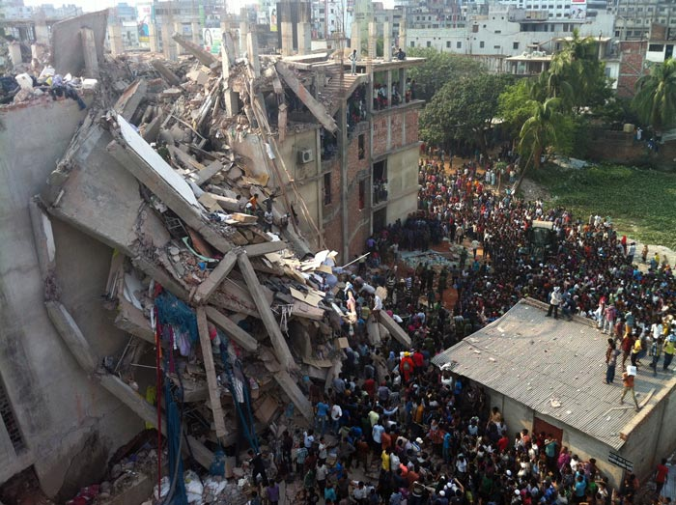
Fabrikunglück Rana Plaza
Quelle: Labour Behind the Label
Multiplikatorin
Notes:
Im Zusammenhang mit den Maßnahmen zur Umsetzung der Leitprinzipien für Wirtschaft und Menschenrechte hat die Bundesregierung das Bündnis für nachhaltige Textilien ins Leben gerufen. Als Anlass, warum gerade im Bereich Textilien zuerst eine industriesektorspezifische Initiative gegründet wurde, nennt die Bundesregierung stets das Unglück von Rana Plaza.
Das neunstöckige Rana Plaza Gebäude mit fünf Textilfabriken in Sabhar stürzte am 24. April 2013 ein. Beim Zusammenbruch starben am 24. April 2013 über 1.100 Menschen, mehr als 2.000 wurden verletzt. Der Einsturz brachte eine längst überfällige öffentliche Debatte über die Arbeitsbedingungen und Sicherheitsmängel in der Bekleidungsindustrie ins Rollen.
Hintergrundinformationen für euch:
Das Textilbündnis wird immer wieder als Reaktion auf Rana Plaza angesprochen und bewertet – was steckt wirklich dahinter?
Vgl. Minute 15:00-19:03 im Radiobeitrag https://www.br.de/radio/bayern2/sendungen/zuendfunk/mode-recycling-nachhaltigkeit-greenswashing-100.html (Zugriff 3.5.2019)

Slide 16
Fabrikunglück Rana Plaza
Radioausschnitt
„Es muss politisch was passieren, sonst ändert sich nie irgendwas.“ – Kathrin Hartmann
Multiplikatorin
Notes:
Das Textilbündnis wird immer wieder als Reaktion auf Rana Plaza angesprochen und bewertet – was steckt wirklich dahinter?
Vgl. Minute 15:00-19:03 im Radiobeitrag in den Hintergrundinformationen
https://www.br.de/radio/bayern2/sendungen/zuendfunk/mode-recycling-nachhaltigkeit-greenswashing-100.html (Zugriff 3.5.2019)

Slide 17
UN-Leitprinzipien für Wirtschaft und Menschenrechte – Umsetzung
17
Multiplikatorin
Notes:
Verabschiedung UN-Menschenrechtsrat bedeutet: erstmal nur Einigkeit ☺
Leitprinzipien sind völkerrechtlich bindend, weil auf Menschenrechten basierend, brauchen aber für gesetzliche Wirkung Verankerung in nationalem Recht
EU hat Mitgliedsländer zur Erarbeitung von NAPs aufgerufen; in etlichen Ländern schon erstellt, in Deutschland mittlerweile auch; aber noch keine Gesetzesänderungen umgesetzt und auch erstmal nicht vorgesehen
Richten sich an Staaten UND Unternehmen, 1. säule Staaten, 2. Säule Unternehmen, 3. Säule v.a. Staaten, auch Unternehmen
Arbeitsbedingungen in der globalen Bekleidungsindustrie
17
Der Fokus im Bündnis liegt auf der Säule 2 der UN Leitprinzipien – Unternehmerische Verantwortung.

Slide 18
Das Bündnis für nachhaltige Textilien
Entstehungsgeschichte I
Politik erkannte Handlungsbedarf nach dem Einsturz des Rana- Plaza-Komplexes in Bangladesch am 24.04.2013
10/2014: Gründung des Textilbündnisses mit wenigen Pionierunternehmen (2% Marktanteil)
06/2015: Breiter Beitritt vieler Unternehmen (>50% Marktanteil)
Multiplikatorin

Slide 19

Das Bündnis für nachhaltige Textilien
Überblick
Initiative des Bundesministeriums für wirtschaftliche Zusammenarbeit und Entwicklung (BMZ)
Freiwillige Mitgliedschaft
Multistakeholder Initiative: Teilnehmende aus Wirtschaft, Zivilgesellschaft, Standardorganisationen, Gewerkschaften und Regierung
Marktabdeckung am Handelsvolumen von Textilien in Deutschland: ca. 50% (bezogen auf die 100 umsatzstärksten Unternehmen)
Paritätisch besetzter Steuerungskreis; Entscheidung im Konsens
Ziel: „die soziale, ökologische und ökonomische Nachhaltigkeit entlang der gesamten Textilkette kontinuierlich zu verbessern“
19
Multiplikatorin
Notes:
BMZ = Bundesministerium für wirtschaftliche Zusammenarbeit und Entwicklung
Steuerungskreis = zentrales Entscheidungsgremium
Vor dem Workshop: Anzahl der Mitglieder überprüfen: https://www.textilbuendnis.com/de/startseite/liste-der-mitglieder
Arbeitsbedingungen in der globalen Bekleidungsindustrie
19
BMZ = Bundesministerium für wirtschaftliche Zusammenarbeit und Entwicklung
Steuerungskreis = zentrales Entscheidungsgremium
Vor dem Workshop: Anzahl der Mitglieder und Marktabdeckung überprüfen: https://www.textilbuendnis.com/wer-wir-sind/mitglieder/ (Zugriff 3.5.2019)

Slide 20
Das Bündnis für nachhaltige Textilien
Handlungsbereiche
sozial
alle Stufen der textilen Kette
ILO-Kernarbeitsnormen
Arbeits- und Gebäudesicherheit
Existenzlöhne
Arbeitszeiten
Prekäre Beschäftigung
20
Multiplikatorin
Notes:
Ausführlicher Wortlaut und Hintergrundinfos, um die Punkte zu erläutern, S. 11 und 12:
https://www.textilbuendnis.com/images/pdf/20082015/de/Aktionsplan_Buendnis_fuernachhaltige_Textilien_mit%20Annex_Stand_09-10-2014.pdf
Wichtig: Existenzlöhne werden explizit als ein Bündnisstandard genannt
Und als Grundlage Bezug u.a. auf:
- auf ILO- Kernarbeitsnormen
- OECD Leitsätze für multinationale Unternehmen
- VN-Leitprinzipien für Wirtschaft und Menschenrechte
Arbeitsbedingungen in der globalen Bekleidungsindustrie
20
Ausführlicher Wortlaut und Hintergrundinfos, um die Punkte zu erläutern, S. 11 und 12:
https://www.textilbuendnis.com/wp-content/uploads/2017/07/Aktionsplan_Buendnis_fuernachhaltige_Textilien_mit-Annex_Stand_09-10-2014.pdf (Zugriff 3.5.2019; Anmerkung: es gibt mittlerweile eine aktuellere Fassung des Aktionsplanes, die Annexes des alten Aktionsplanes gelten aber weiterhin)
Wichtig: Existenzlöhne werden explizit als ein Bündnisstandard genannt
Und als Grundlage Bezug u.a. auf:
- auf ILO- Kernarbeitsnormen
- OECD Leitsätze für multinationale Unternehmen
- VN-Leitprinzipien für Wirtschaft und Menschenrechte

Slide 21
Das Bündnis für nachhaltige Textilien
Handlungsbereiche
ökologisch
(Agro)Chemikalieneinsatz und Wassernutzung
Baumwollanbau, - verarbeitung & synthetische Fasern
ökonomisch
Korruption
Transparenz in der Lieferkette
Geschäftspraktiken
Subcontracting
21
Multiplikatorin
Notes:
Ausführlicher Wortlaut und Hintergrundinfos, um die Punkte zu erläutern, S. 11 und 12:
https://www.textilbuendnis.com/wp-content/uploads/2017/07/Aktionsplan_Buendnis_fuernachhaltige_Textilien_mit-Annex_Stand_09-10-2014.pdf (Zugriff 3.5.2019; Anmerkung: es gibt mittlerweile eine aktuellere Fassung des Aktionsplanes, die Annexes des alten Aktionsplanes gelten aber weiterhin)

Slide 22
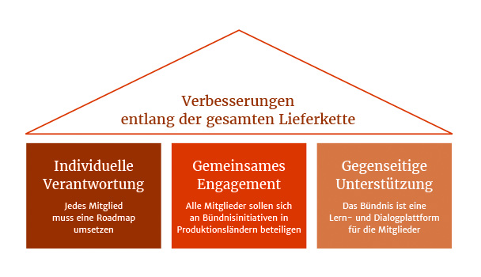
Das Bündnis für nachhaltige Textilien
Aktivitäten in drei Säulen
12 paritätisch besetzte Mitglieder
Quelle: GIZ / Sekretariat des Textilbündnisses
Multiplikatorin
Notes:
Erläuterungen zu den drei Punkten finden sich hier: https://www.textilbuendnis.com/was-wir-tun/, Zugriff 3.5.2019

Slide 23
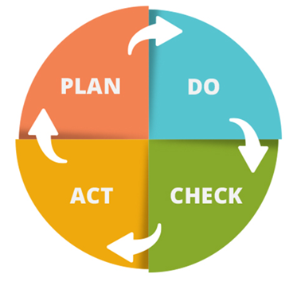
Das Bündnis für nachhaltige Textilien
Individuelle Verantwortung („Review-Prozess“)
Prozess zur Umsetzung menschenrechtlicher Sorgfaltspflichten durch alle Mitglieder
Jährlicher unabhängiger Überprüfungsprozess der Ziele („Roadmaps“) und der Zielerreichung („Fortschrittsberichte“)
Verpflichtende Veröffentlichung aller Roadmaps (seit 2018) und Fortschrittsberichte (ab 2019)
Verpflichtende Zeit- und Mengenziele, welche durch alle Mitglieder durchgeführt werden müssen
Multiplikatorin
Notes:
Die Zivilgesellschaft hat sich v.a. um einen anspruchsvollen Review-Prozess bemüht.
Was erreicht werden konnte und Erfolge der Zivilgesellschaft sind:
Verpflichtende Zeit- und Mengenziele (allerdings gelten diese häufig für die Umsetzung des Prozesses für menschenrechtliche Sorgfaltspflicht (sprich Prozesse in den Unternehmen etablieren) und nicht für die Umsetzung direkt vor Ort. Beispiel: Ein Ziel zu existenzsichernden Löhnen ist, dass die Unternehmen sich an einer Maßnahme oder Initiative zu dem Thema beteiligen müssen.
Verpflichtende Veröffentlichung von Roadmaps und Fortschrittsberichten von allen Mitgliedern. Die dadurch hergestellte Transparenz kann dafür genutzt werden, um in der Öffentlichkeit Druck auf die Unternehmen auszuüben.
Hintergrundinformationen:
Die unabhängige Prüfinstanz sind zurzeit zwei Beratungsunternehmen (ICON und GSM Consult). Diese führen jedoch lediglich eine formelle Prüfung der Zielsetzungen und der Zielerreichung durch. Eine inhaltliche Prüfung, ob die Mitglieder ihre menschenrechtliche Sorgfaltspflicht angemessen ausführen konnte bisher noch nicht ausreichend etabliert werden. Diese fehlende inhaltliche Tiefe bei der Prüfung und zu wenig Transparenz sind im Moment das Hauptproblem im Review-Prozess.
Die Prüfinstitute werden jährlich über eine öffentliche Ausschreibung identifiziert.
Die Pläne des BMZ für den angestrebten Grünen Knopf sehen vor, dass jedes Unternehmen welches ein Produkt mit dem Grünen Knopf auszeichnen möchte, zuerst nachweisen muss, dass es Anstrengungen zur Wahrnehmung menschenrechtlicher Sorgfaltspflichten unternimmt. Hierfür kann die Teilnahme am Review-Prozess des Textilbündnisses als Grundlage dienen.
https://www.textilbuendnis.com/was-wir-tun/individuelle-verantwortung/, Zugriff 3.5.2019

Slide 24
Das Bündnis für nachhaltige Textilien
Entstehungsgeschichte II
Politik erkannte Handlungsbedarf nach dem Einsturz des Rana- Plaza-Komplexes in Bangladesch am 24.04.2013
10/2014: Gründung des Textilbündnisses mit wenigen Pionierunternehmen (2% Marktanteil)
06/2015: Breiter Beitritt vieler Unternehmen (>50% Marktanteil)
10/2016: Startschuss für den unabhängigen Überprüfungsprozess der Mitglieder
04/2017: Ausschluss/Austritt von ca. 40 Mitgliedern im Zuge der ersten Roadmaps
07/2017: Freiwillige Veröffentlichung der ersten Roadmaps von ca. 20 Unternehmen
06/2018: Erste verpflichtende Veröffentlichung der Roadmaps von allen Mitgliedern
2019: Erste verpflichtende Veröffentlichung der Fortschrittsberichte von allen Mitgliedern
Multiplikatorin
Notes:
Die Punkte ab 10/2016 erläutern welche Meilensteine im Review-Prozess bisher erfolgt sind.
Die ersten Fortschrittsberichte werden im Sommer 2018 geprüft.
Die Ausschlüsse zeigen erstmal, dass das Bündnis durchaus Verpflichtung für die Unternehmen bedeutet. Unternehmen die Ausgeschlossen wurden oder wegen der Roadmaperstellung ausgtreten sind zum Beispiel: Real, Walbusch, Ernsting‘s Family (alle 2017), Olymp (2018).
Die Austritte und Ausschlüsse seit Anfang 2017 haben die Marktabdeckung des Bündnisses um ca. 6% reduziert. Als Basis für die Marktabdeckung wird der Umsatz mit Textilien als Anteil am Textilhandelsvolumen in Deutschland genommen. Die Schätzung basiert auf einer Tabelle der Zeitschrift „Textilwirtschaft“: http://www.textilwirtschaft.de/news/media/10/Rangliste-2016-95371.pdf Es gibt immer wieder Diskussionen darüber, ob diese Schätzung adäquat ist. Es wird behauptet, dass ein Beitritt von Inditex (u.a. Zara) die Marktabdeckung des Bündnisses um 20% anheben würde.
Allerdings sind auch viele kleinere „Nachhaltigkeitspioniere“ ausgetreten (z.B. Cotonea oder brainshirt (beide 2018)). Dies ist oft damit zu begründen, dass der Prozess menschenrechtlicher Sorgfaltspflichten häufig nicht zu dem Modell passt, wie die kleineren Unternehmen arbeiten. Diese beziehen sich in ihren Nachhaltigkeitsbemühungen oft auf Produktstandards (wie IVN Best oder GOTS) nutzen und nicht den unternehmensbezogenen Ansatz unternehmerischer Sorgfaltspflicht. Generell wird dieser Ansatz (den auch die Fair Wear Foundation verfolgt) bevorzugt. Allerdings bedeutet dies leider noch nicht, dass alle Mitglieder ihre menschenrechtliche Sorgfaltspflicht angemessen wahrnehmen.

Slide 25
Das Bündnis für nachhaltige Textilien
Bündnisinitiativen
Idee: Um die Herausforderungen in den Lieferketten zu lösen, sind gemeinschaftliche Ansätze effektiver.
Konkrete Umsetzungsprogramme des Bündnisses
Erste Bündnisinitiativen
  zur Verbesserung der Arbeitsbedingungen in der südindischen Textil- und Bekleidungsindustrie (von FEMNET initiiert)
  zum Stärkung des nachhaltigen Chemikalien- und Umweltmanagements im Textilsektor
  existenzsichernden Löhnen
Multiplikatorin
Notes:
Die Bündnisinitiativen werden von der Zivilgesellschaft grundsätzlich begrüßt, da sie über einen systemischen Ansatz in den Produktionsländern wirken sollen.
Allerdings sind die Bündnisinitiativen gibt es nach mehreren Jahren der Diskussion immer noch keine Initiative in der wirklich viele Bündnismitglieder mit machen, was sehr kritisch gesehen wird.

Slide 26
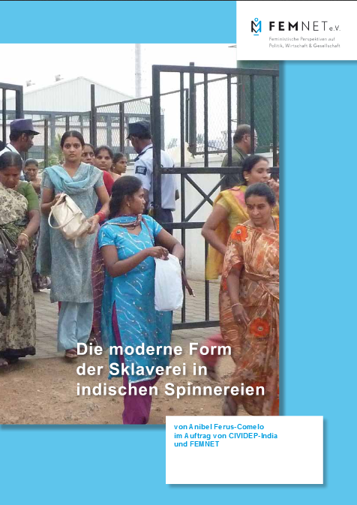
Das Bündnis für nachhaltige Textilien
Bündnisinitiative Tamil Nadu
Ansatz der Initiative:
Multi-Stakeholder-Initiative mit lokalen und internationalen NRO, Unternehmen und Regierungen
Aktivitäten:
  Dialogförderung zwischen den Akteuren
  Trainings zu Arbeitsrechten in den Spinnereien
Studie von FEMNET zur Arbeitsrechtssituation in indischen Spinnereien
Multiplikatorin
Notes:
Beispiel für die Bündnisinitiative, die FEMNET eingebracht hat
Problem:
Ein signifikanter Anteil der weltweiten Garnproduktion wird in den Spinnereien Tamil Nadus hergestellt. Erhebiliche Arbeits- und Menschenrechtsverletzungen im Rahmen des „Camp-Labour-Systems“ mit vorwiegend jungen Mädchen zwischen 14-18 Jahren. Gesetze und Vorschriften sind zwar vorhanden, aber werden nicht umgesetzt. (Vgl. Modul 10 ausführlich dazu).
Ansatz der Initiative: Multi-Stakeholder-Initiative mit lokalen und internationalen NRO, Unternehmen und Regierungen
Aktivitäten:
Dialogförderung zwischen den Akteuren (Regierung Tamil Nadu, Spinnereibesitzer_innen, deutsche einkaufende Utnernehmen, deutsche Regierung etc.)
Trainings zu Arbeitsrechten in den Spinnereien
Das Dokument „2018-01-25 Sachstand BI Verbesserung von Arbeitsstandards in Tamil Nadu“ gibt einen guten Hintergrund. (siehe Ordner Hintergrundinfos für Multis)

Slide 27
Das Bündnis für nachhaltige Textilien
Raum für Verständnisfragen
Fragen?
Multiplikatorin

Slide 28
Das Bündnis für nachhaltige Textilien
Individuelle Verantwortung („Review-Prozess“)
Prozess zur Umsetzung menschenrechtlicher Sorgfaltspflichten durch alle Mitglieder
Jährlicher unabhängiger Überprüfungsprozess der Ziele („Roadmaps“) und der Zielerreichung („Fortschrittsberichte“)
Verpflichtende Veröffentlichung aller Roadmaps (seit 2018) und Fortschrittsberichte (ab 2019)
Verpflichtende Zeit- und Mengenziele, welche durch alle Mitglieder durchgeführt werden müssen
Multiplikatorin

Slide 29
Das Bündnis für nachhaltige Textilien
Vertiefung Säule 1 – Individuelle Verantwortung
 | Schritt
1 | Policy
2 | Analyse der Risiken und Auswirkungen
3 | Geschäftspraktiken und Lieferkettenmanagement
4 | Monitoring
5 | Abhilfe & Beschwerde-mechanismen
6 | Kommunikation
Multiplikatorin
Notes:
Das Ziel ist es, einen Überblick über den Prozess menschenrechtlicher Sorgfaltspflichten zu geben.
Hintergrundmaterial bietet:
Website Global Compact Netzwerk
http://mr-sorgfalt.de/en/advanced-practitioners/, Zugriff 3.5.2019
Website von UNGP Reporting Framework
https://www.ungpreporting.org/framework-guidance/, Zugriff 3.5.2019
Studie von German Watch zur Umsetzbarkeit menschenrechtlicher Sorgfalt in deutschen und europäischen Unternehmen
https://germanwatch.org/de/11944, Zugriff 3.5.2019
Corporate Human Rights Benchmark - Unternehmensbewertung ihrer menschenrechtlichen Sorgfaltspflicht
https://www.corporatebenchmark.org/, Zugriff 3.5.2019

Slide 30
Das Bündnis für nachhaltige Textilien
Vertiefung Säule 1 – Individuelle Verantwortung
 | Schritt | Beispiel Diskriminierung
1 | Policy | Einführung einer Policy vom Verbot von Diskriminierung Unterstützung für diese Policy vom Top-Management Kommunikation dieser Policy an eigene Lieferanten
2 | Analyse der Risiken und Auswirkungen | Analyse wo Diskriminierung in der eigenen Lieferkette auftritt (Grundvoraussetzung: Transparenz über die eigene Lieferkette)
3 | Geschäftspraktiken und Lieferkettenmanagement | Maßnahmen zur Vermeidung von Diskriminierung in der eignen Lieferkette (u.a. Überprüfung von Lieferanten, langjährige Zusammenarbeit und Unterstützung bei der Vermeidung, z.B. durch Trainings)
4 | Monitoring | Erhebung von Kennzahlen, ob Diskriminierung in der eigenen Lieferkette vorkommt (z.B. über Auditergebnisse oder Beschwerdemechanismen)
5 | Abhilfe & Beschwerde-mechanismen | Einführung eines lokal verankerten Beschwerdemechanismus der von Arbeiter_innen genutzt wird Wenn Diskriminierung erkannt wird: Unterstützung von Abhilfemaßnahmen und Wiedergutmachung
6 | Kommunikation | Öffentliche Berichterstattung über die oben genannten Schritte
Multiplikatorin l Hochschule
Notes:
Der Prozess menschenrechtlicher Sorgfaltspflicht soll exemplarisch am Beispiel von Diskriminierung erläutert werden. Dies dient als Grundlage für die darauffolgende Gruppenarbeit in der die Studierenden die

Slide 31
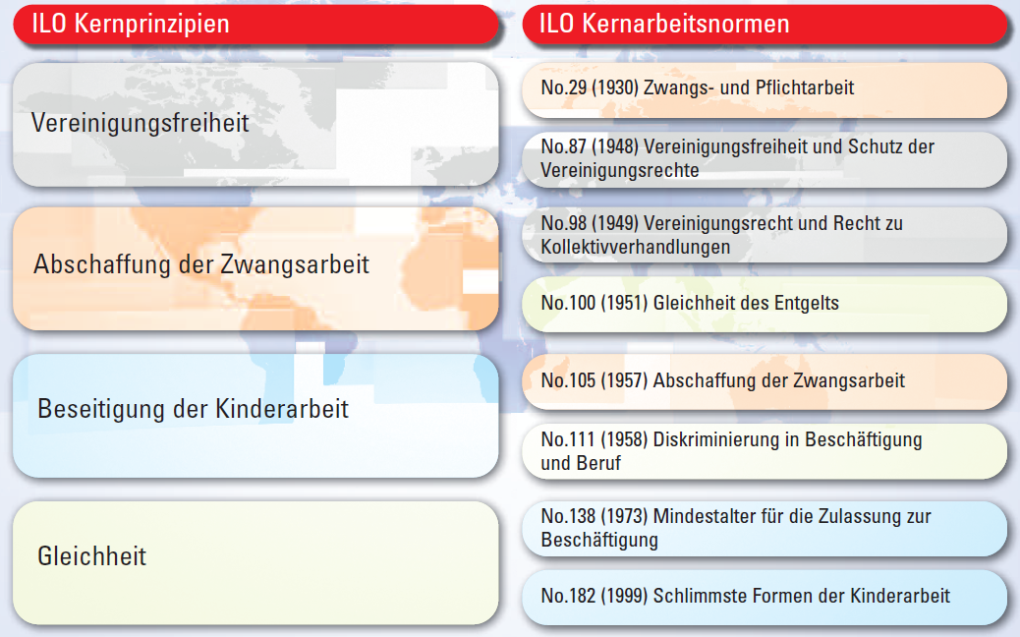
Das Bündnis für nachhaltige Textilien
Individuelle Verantwortung- Bündnisziele
„Die ILO-Übereinkommen sowie ihre Auslegung und Interpretation durch die ILO sind Grundlage/Basis der Sozialstandards des Textilbündnisses“
Multiplikatorin
Notes:
Grundlage ist das Dokument „Gesamtübersicht Konsolidierungspapiere_Stand 28-09-2017“ (bei den Hintergrundinfos für Multis zu finden), v.a. der Abschnitt „Soziale Bündnisziele und -standards“
Diskriminierung ist nur ein Beispiel der sozialen Bündnisziele. Im Prozess zur Menschenrechtlichen Sorgfaltspflicht müssen (idealerweise) alle Bündnisziele betrachtet werden.
Neben den sozialen Bündniszielen gibt es auch Ziele für Chemikalien- und Umweltmanagement sowie Naturfasern.

Slide 32
Das Bündnis für nachhaltige Textilien
Gruppenarbeit 1
Aufgabenstellung:
Analysiert die Maßnahmenpläne ausgewählter Textilbündnismitglieder mit Hinblick auf den Prozess menschenrechtlicher Sorgfaltspflichten
Fragen:
Deckt der Maßnahmenplan alle Schritte menschenrechtlicher Sorgfaltspflichten ab?
Kann anhand des Maßnahmenplans nachvollzogen werden, ob das Unternehmen Prozesse zur menschenrechtlichen Sorgfaltspflicht eingeführt hat?
Welche Informationen wären hilfreich, um nachzuvollziehen, inwieweit das Unternehmen seine menschenrechtliche Sorgfaltspflichten erfüllt?
Multiplikatorin
Notes:
Anregungen zu Frage 1:
Die Maßnahmenpläne von 2017 sind weniger auf den Prozess menschenrechtlicher Sorgfaltspflichten ausgerichtet als in den Folgejahren
Anregungen zu Frage 2:
Die freie Zielsetzung im Jahr 2017 ermöglich extrem großen Spielraum und dadurch sehr wenig Vergleichbarkeit. Dadurch ist es für die Öffentlichkeit extrem schwierig zu bewerten, inwieweit ein Unternehmen tatsächlich menschenrechtliche Sorgfaltspflichten umsetzt.
Wir gehen davon aus, dass sich dies auch für 2018 fortsetzt.
Anregungen zu Frage 3:
Eine veröffentlichte Risikoanalyse (um herauszufinden inwieweit die identifizierten Risiken adäquat sind)
Berichte über die Wirkung der Maßnahmen (anhand von Indikatoren zu allen Bündniszielen)

Slide 33
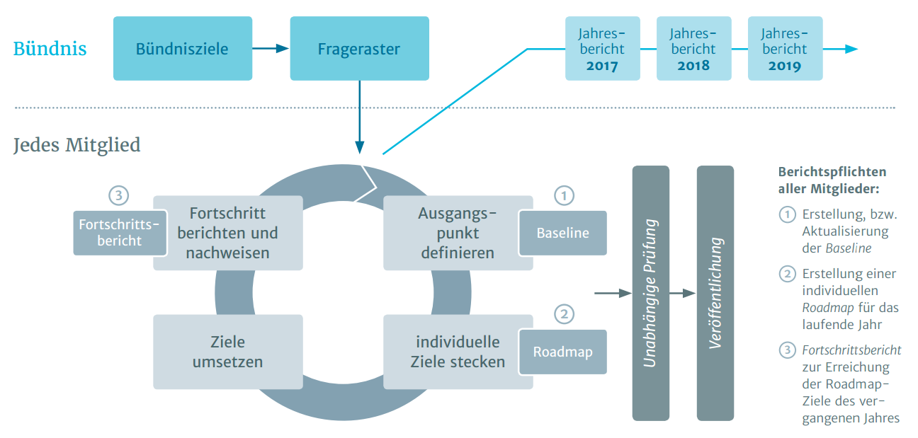
Das Bündnis für nachhaltige Textilien
Vertiefung Säule 1 – Individuelle Verantwortung
Der Review-Prozess
Quelle: GIZ / Sekretariat des Textilbündnisses
Multiplikatorin
Notes:
Grundlage ist das Dokument „Steuerungskreisbeschluss_Zeit- und Mengenziele_Uebersicht 2018-2020“.

Slide 34
Das Bündnis für nachhaltige Textilien
Vertiefung Säule 1 – Individuelle Verantwortung
Der Review-Prozess
1
Quelle: GIZ / Sekretariat des Textilbündnisses
Multiplikatorin
Notes:
Grundlage ist das Dokument „Steuerungskreisbeschluss_Zeit- und Mengenziele_Uebersicht 2018-2020“.

Slide 35
Das Bündnis für nachhaltige Textilien
Vertiefung Säule 1 – Individuelle Verantwortung
Der Review-Prozess
2
Multiplikatorin
Notes:
Grundlage ist das Dokument „Steuerungskreisbeschluss_Zeit- und Mengenziele_Uebersicht 2018-2020“.

Slide 36
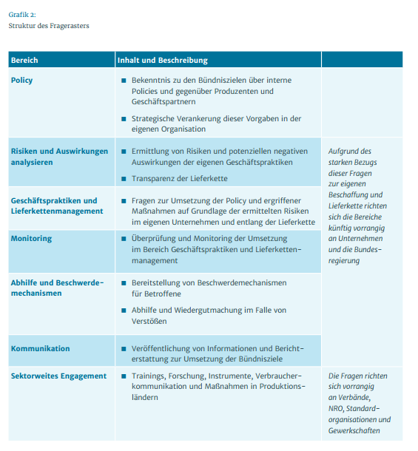
Multiplikatorin
Notes:
Grundlage ist das Dokument „2017-09-08_Steuerungskreisbeschluss_Frageraster 2018“ (siehe Hintergrundinfos für Multis)
Das Frageraster entspricht dem Prozess menschenrechtlicher Sorgfaltspflichten.

Slide 37
Das Bündnis für nachhaltige Textilien
Vertiefung Säule 1 – Individuelle Verantwortung
Der Review-Prozess
3
Quelle: GIZ / Sekretariat des Textilbündnisses
Multiplikatorin
Notes:
Grundlage ist das Dokument „Steuerungskreisbeschluss_Zeit- und Mengenziele_Uebersicht 2018-2020“.
Die Roadmaps wurden von den Studierenden analysiert.

Slide 38
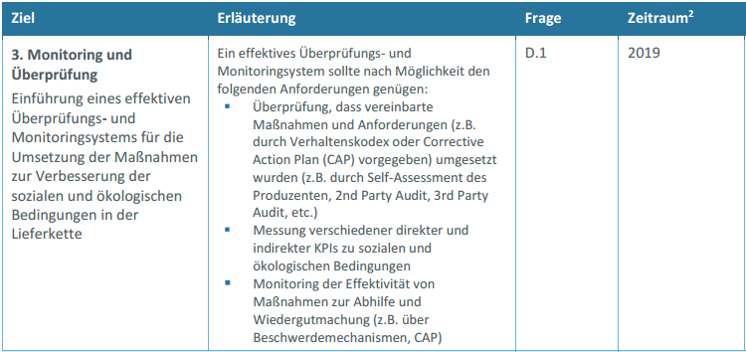
Das Bündnis für nachhaltige Textilien
Vertiefung Säule 1 – Individuelle Verantwortung
Verpflichtende Zeitziele legen fest, wann die Unternehmen welche Schritte der Sorgfaltspflicht erreichen müssen. Beispiel 1:
Multiplikatorin
Notes:
Grundlage ist das Dokument „Steuerungskreisbeschluss_Zeit- und Mengenziele_Uebersicht 2018-2020“.

Slide 39
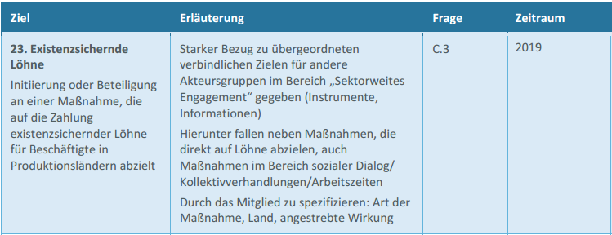
Das Bündnis für nachhaltige Textilien
Vertiefung Säule 1 – Individuelle Verantwortung
Verpflichtende Zeitziele sollen einen effektiven Beitrag zum Erreichen der Bündnisziele leisten. Beispiel 2:
Multiplikatorin
Notes:
Grundlage ist das Dokument „Steuerungskreisbeschluss_Zeit- und Mengenziele_Uebersicht 2018-2020“.

Slide 40
Das Bündnis für nachhaltige Textilien
Vertiefung Säule 1 – Individuelle Verantwortung
Der Review-Prozess
4
Quelle: GIZ / Sekretariat des Textilbündnisses
Multiplikatorin
Notes:
Die gesetzten Ziele werden in sogenannten Roadmaps für jedes Mitglied individuell veröffentlicht. Basierend darauf werden im Jahr darauf auch die Fortschrittsbericht veröffentlicht.
Im Jahr 2018 erfolgt die erste verpflichtende Veröffentlichung der Roadmaps und 2019 müssen die Fortschrittsberichte das erste Mal veröffentlicht werden.
Ab 2019 können auch Fortschrittsberichte von den Studierenden analysiert werden.

Slide 41
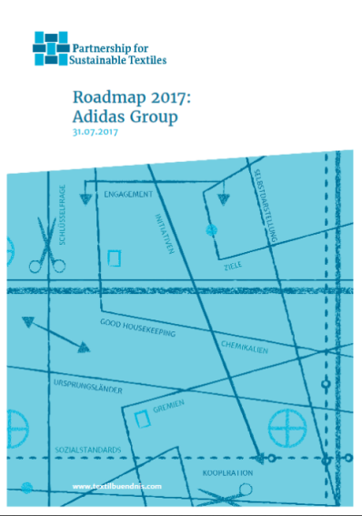
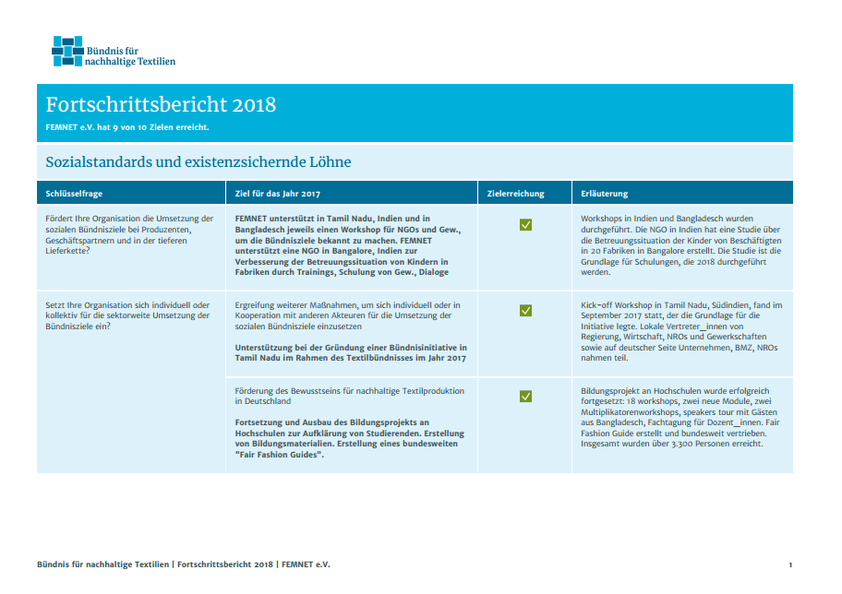
Das Bündnis für nachhaltige Textilien
Abgestufte Transparenz
Verpflichtende individuelle Veröffentlichung der Roadmaps (seit 2018) und der Fortschrittsberichte (ab 2019) aller Mitglieder
Möglichkeit für die Öffentlichkeit, den Fortschritt der Unternehmen kritisch zu hinterfragen
Zielsetzungen
Bericht über Zielerreichung
Multiplikatorin
Notes:
Die gesetzten Ziele werden in sogenannten Roadmaps für jedes Mitglied individuell veröffentlicht. Basierend darauf werden im Jahr darauf auch die Fortschrittsbericht veröffentlicht.
Im Jahr 2018 erfolgt die erste verpflichtende Veröffentlichung der Roadmaps und 2019 müssen die Fortschrittsberichte das erste Mal veröffentlicht werden.

Slide 42
Das Bündnis für nachhaltige Textilien
Gruppenarbeit 2
Aufgabenstellung:
Lest die Texte zu den verschiedenen Initiativen und beantwortet in der Gruppe folgende Fragen
Auf welcher Ebene setzt die Initiative an?
  Nationalstaat
  EU
  UN
Ist sie freiwillig oder verpflichtend?
Ist die Initiative risikospezifisch oder risikoübergreifend?
Ist die Initiative sektorspezifisch oder sektorübergreifend?
Wie schätzen Sie die Wirkung der Initiative ein?
Multiplikatorin
Notes:
Erläuterung:
Im Moment stellt das Gesetz in Frankreich den Best-Practice-Ansatz dar, da dieses für Unternehmen verpflichtend ist
Allerdings zeigen erste Erfahrungen, dass Unternehmen ihren plan-de-vigilance nur sehr dürftig ausgestalten und die Veröffentlichung häufig eingeklagt werden muss. Das Gesetz ist demnach bisher auch nur eine Berichtsanforderung für die Unternehmen
Spannend könnte es werden, wenn Unternehmen in den nächsten Jahren auf Basis des Gesetz verklagt werden. Dies könnte eine Strahlkraft entwickelt und so die Implementierung menschenrechtlicher Sorgfaltspflichten effektiv vorantreiben.

Slide 43
Das Bündnis für nachhaltige Textilien
Diskussionsfragen
Wie schätzen Sie mit diesem Hintergrundwissen nun den Ansatz und die Wirksamkeit des Textilbündnisses ein?
Wie können durch das Textilbündnis wirksame, menschenrechtliche Sorgfaltspflichten etabliert werden?
Welche Hindernisse sehen Sie?
Multiplikatorin
Notes:
Anregungen zu Frage 1:
Die Maßnahmenpläne von 2017 sind weniger auf den Prozess menschenrechtlicher Sorgfaltspflichten ausgerichtet als in den Folgejahren
Anregungen zu Frage 2:
Die freie Zielsetzung im Jahr 2017 ermöglich extrem großen Spielraum und dadurch sehr wenig Vergleichbarkeit. Dadurch ist es für die Öffentlichkeit extrem schwierig zu bewerten, inwieweit ein Unternehmen tatsächlich menschenrechtliche Sorgfaltspflichten umsetzt.
Anregungen zu Frage 3:
Eine veröffentlichte Risikoanalyse (um herauszufinden inwieweit die identifizierten Risiken adäquat sind)
Berichte über die Wirkung der Maßnahmen (anhand von Indikatoren zu allen Bündniszielen)

Slide 44
Das Textilbündnis – wirksamer Menschenrechtsschutz in der Modeindustrie?
Diskutieren Sie in der Gruppe, auf welchen Argumenten ihre Meinung basiert. Notieren Sie die Kernargumente auf einem Blatt Papier und händigen Sie diese der Jury aus.
Wählen Sie vier Sprecher, die ihre Argumente vertreten.:
  Sprecher_in 1 stellt die grundsätzliche Perspektive zum Thema dar,
  Sprecher_in 2 bringt die wichtigsten Argumente vor,
  Sprecher_in 3 geht auf die bisherigen Argumente der Gegenseite ein
  Sprecher_in 4 hält ein Schlussplädoyer
Die Sprecher_innen haben abwechselnd 2 Minuten Zeit für ihre Rede. Nach dieser Zeit hat das Publikum 2 Minuten Zeit, um direkt zu dementieren bzw. zu untermauern.
Die Jury hat die Aufgabe dafür zu sorgen, dass die Zeiten eingehalten werden . Ferner beschließt sie, welche Gruppe die stärkeren Argumente & Auftritte hatte (beides zählt gleich viel).
44
Multiplikatorin

Slide 45
Das Bündnis für nachhaltige Textilien
Strukturelle Herausforderungen I
Im Textilbündnis sind viele Unternehmen, die sich bisher nicht um Sozialstandards in den eigenen Lieferketten gesorgt haben.
Dies birgt Potenzial für sektorweite Verbesserungen, erschwert jedoch auch die Diskussionen.
Steuerungskreis trifft Entscheidungen im Konsens, d.h. die Zivilgesellschaft und die Wirtschaft müssen zustimmen
Sichert Einfluss für die Zivilgesellschaft, kann Diskussionen durch „Hardliner-Positionen“ jedoch bremsen.
Multiplikatorin

Slide 46
Das Bündnis für nachhaltige Textilien
Strukturelle Herausforderungen II
Aktuell keine politische Mehrheit für gesetzliche Regelung, welche für die Zivilgesellschaft die bessere Option darstellt.
Am Textilbündnis beteiligen sich nur 50% des Marktes. Dadurch sind diejenigen Unternehmen, die sich nicht für das Thema engagieren wollen weiterhin nicht reguliert.
Da es ein freiwilliges Bündnis ist, gibt es wenig Möglichkeiten für Sanktionen.
Multiplikatorin

Slide 47
Das Bündnis für nachhaltige Textilien
Unsere Forderungen
Review-Prozess muss so aufgebaut sein, dass konkrete Verbesserungen für Arbeiter_innen überprüft werden können
Transparenz über Unternehmensfortschritt für Bürger_innen herstellen, um diese angemessen über die Produktionsbedingungen aufzuklären
Prozesshafte Verbindlichkeit muss durch gesetzliche Regelungen (z.B. zu Transparenz-, Sorgfalts- und Haftungspflichten) sinnvoll ergänzt werden
Zivilgesellschaft und Gewerkschaften in den Produktionsländern müssen gestärkt werden, damit Arbeiter_innen selbst für bessere Produktionsbedingungen eintreten können
Multiplikatorin

Slide 48
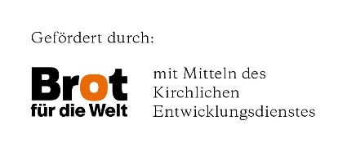
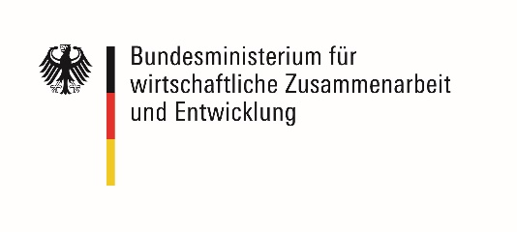


Danke für Ihre Aufmerksamkeit!
Kontakt:
E-Mail: fairschnitt@femnet-ev.de
Internet: www.fairschnitt.org
Tel: 0228 - 18038116
Fragen?
Gefördert von aus Mitteln des Landes NRW und im Auftrag des
Multiplikatorin

Slide 49
Quellen
Bündnis für nachhaltige Textilien (2019): https://www.textilbuendnis.com, Zugriff am 17.05.2019
CorA (2015): Die UN-Leitprinzipien für Wirtschaft und Menschenrechte
http://www.cora-netz.de/cora/wp-content/uploads/2015/03/CorA-ForumMR_Steckbrief-Einfu%CC%88hrung.pdf, Zugriff am 17.05.2019
CorA (2015): Briefing Paper – Transparenz Jetzt! http://www.cora-netz.de/cora/wp-content/uploads/2015/07/CorA_Transparenz-Jetzt_2015-06.pdf, Zugriff am 17.05.2019
Germanwatch (2019): Themenseite Unternehmensverantwortung. https://germanwatch.org/de/thema/unternehmensverantwortung, Zugriff am 17.05.2019
Kampgne für Saubere Kleidung (2016): Position paper on transparency: https://cleanclothes.org/resources/publications/2016-04-ccc-position-paper-with-demands-on.pdf/view, Zugriff am 17.05.2019
49
Multiplikatorin
Notes:
Zugriff auf alle am 3.5.2019

